Slide 1
直角座標系簡介

Slide 2
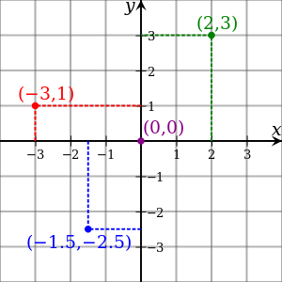
直角座標系
用來標示位置的一種方法。
x 軸是代表左右，y軸是代表上下。
位置是由x座標值與y座標值表示，例如：(2, 3)代表x座標為2，y座標為3。

Slide 3
舞台位置的標示方式
Scratch的舞台區是一個寛480、高360的平面區域。

Slide 4
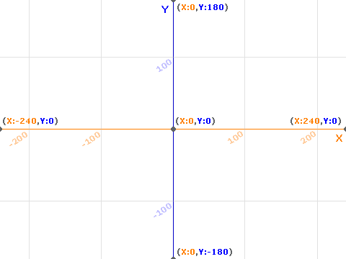
舞台位置的標示方式

